Slide 1



BUSINESS CASE DO WRIKE

Slide 2
Overview
Modelos do Wrike
Soluções
Concorrentes e Ferramentas
Prós e Contras
EAP
Rede de Procedência
Cronograma
Agenda
Parte1

Slide 3




Overview
Provedor privado de serviços de aplicativos de gerenciamento de projetos;
Agilizar o gerenciamento de projetos internacionais;
Processos de colaboração entre os membros da equipe;
Wrike, Inc

Slide 4




Modelos o Wrike
Trabalho em equipe Agile
Agendamento de projetos
Projetos complexos com Fases
Gerenciamento de serviços profissionais
Gerenciamento de campanhas
de marketing
Gerenciamento de eventos
Entrada no mercado
Lançamento de produto
Recebimento de revisões e aprovações
Projetos Kanban
Recebimento de solicitações e aprovações
Modelos de tíquetes e help desk
Modelo de plano de mídias socias
Modelos de notas de reunião com itens de ação

Slide 5
Soluções
Gerentes de projetos
Marketing
Criação
Serviços profissionais
Desenvolvimento de produtos

Slide 6
Concorrentes e Recursos
O recurso é integrado à versão padrão da ferramenta
O recurso está disponível por meio de provedores terceirizados
O recurso não disponível

Slide 7
Prós e Contras

Slide 8
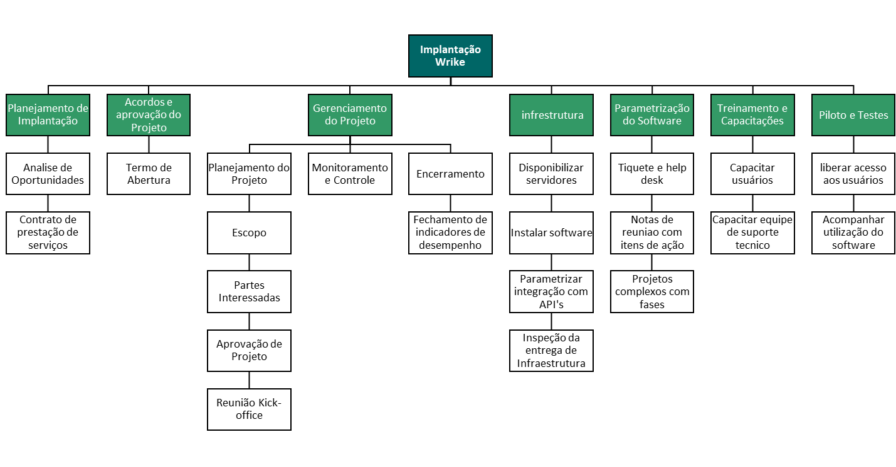





EAP – Estrutura Analítica do Projeto

Slide 9
Rede de Precedência

Slide 10
Cronograma
(Contrato Assinado)
(Projeto Aprovado)
(Planejamento Aprovado)
(Infra Aprovada)
(Usuários Capacitados)
(Sistema em Produção)
(Projeto Encerrado)

Slide 11
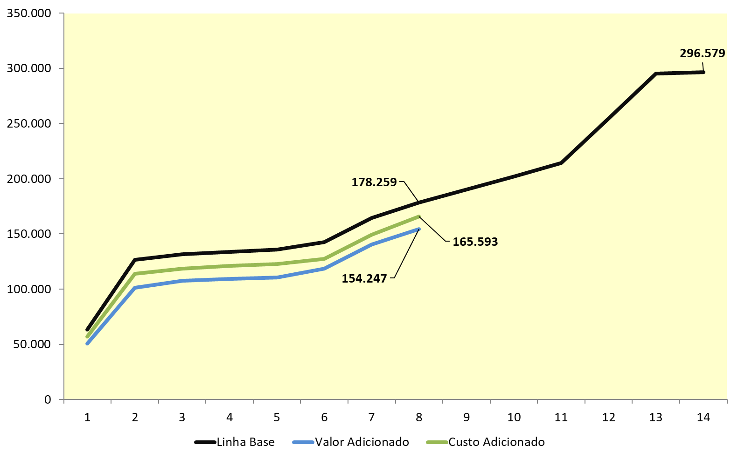
Curva S (Simulação)

Slide 12
Rede de Precedência e Caminho Crítico
Cronograma (Gantt)
Curva S + 50% Prazo Previsto
Agenda
Parte2

Slide 13
Rede de Precedência

Slide 14
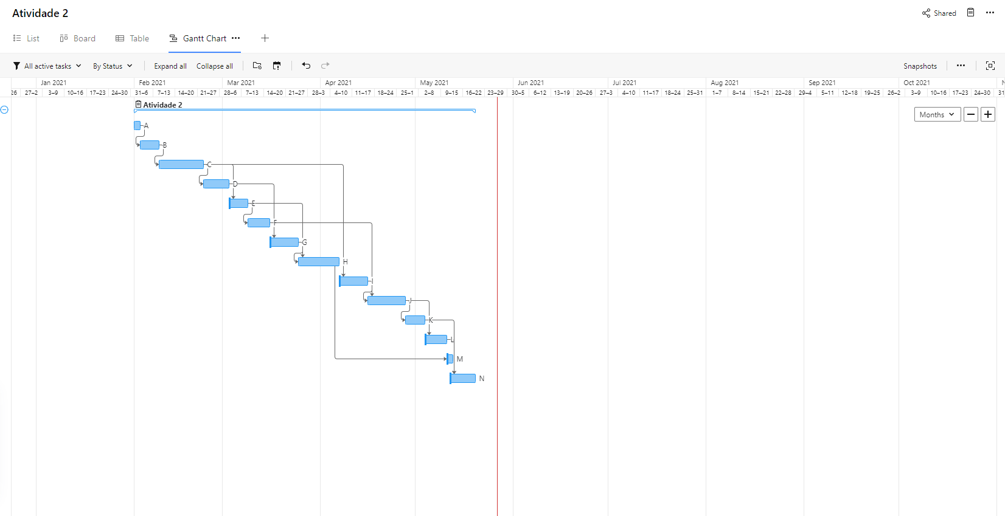
Cronograma (Gantt)

Slide 15
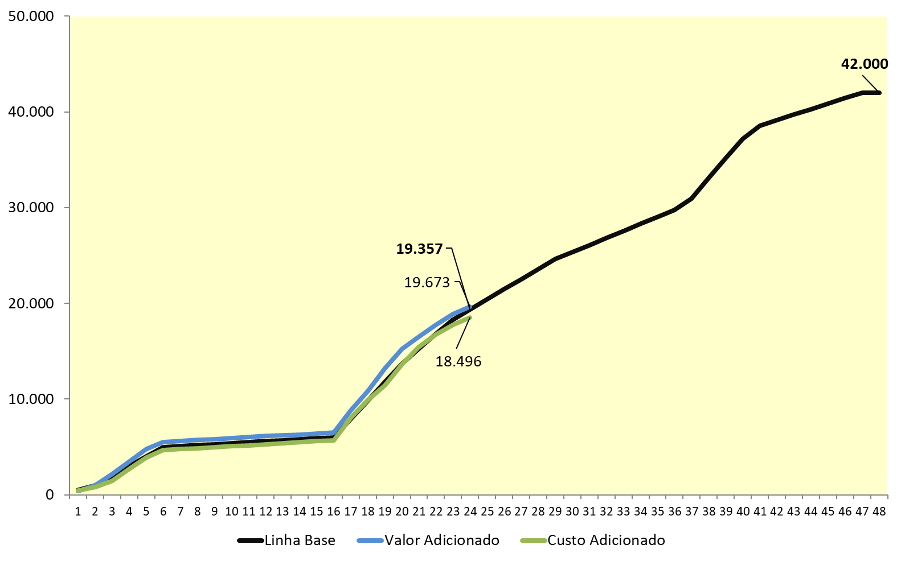
Curva S

Slide 16
Backup

Slide 17
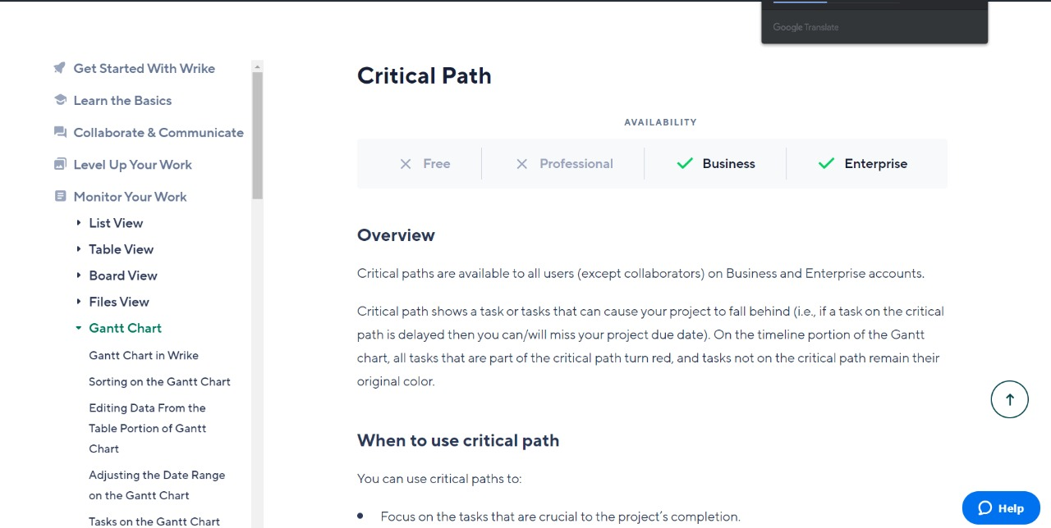
Limitações versão liberada

Slide 18
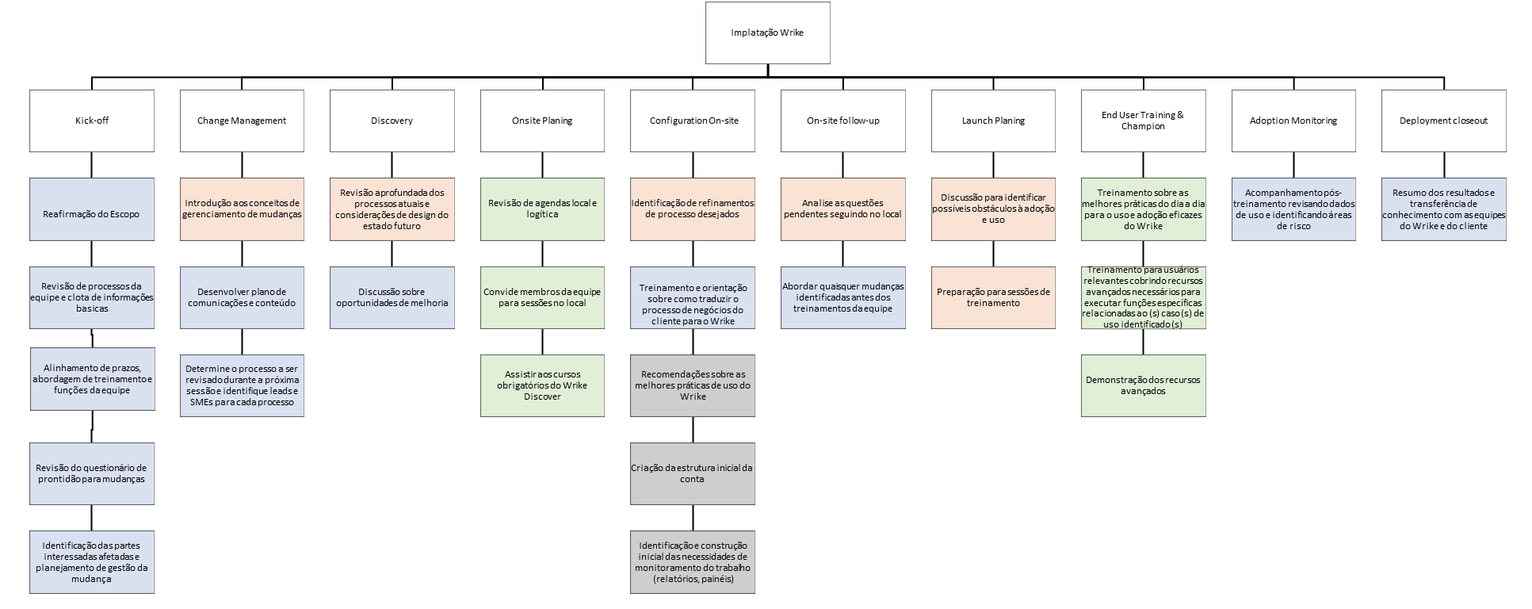
EAP Proposto Wrike

Slide 19
Equipe
1. Deployment Lead: ( Roberta) líder do projeto do cliente e ponto de contato para comunicações com a equipe Wrike, coordenação e facilitação de reuniões e implantação do pessoal adequado do cliente.
2. Sponsor (Vinicius) :Pessoa (s) com autoridade para esclarecer a necessidade do projeto, identificar os participantes e atuar como ponto de escalonamento, conforme necessário.
3. Subject Matter Experts (SMEs): (especialistas) Recursos do cliente que a equipe de implantação pode consultar para compreender a estrutura organizacional e os processos em um nível detalhado.
4. Deployment Team (Jordan) : Consiste no Líder de Implantação, Patrocinador (es), Especialistas no Assunto e líderes de equipe e chefes de departamento que têm a autoridade e o conhecimento adequados para definir o (s) fluxo (s) de trabalho e processos do Cliente. A Equipe de Implantação trabalhará com o Consultor de Serviços Profissionais para mapear e refinar os processos do Cliente e traduzi-los para o Wrike.
5. Usuários: um indivíduo que está autorizado a usar ou acessar o Serviço e que recebeu uma identificação e senha do Cliente ou por orientação do Cliente.
Wrike Personnel
1. Consultores: ponto de contato designado durante a implantação, responsável por entregar a parte de Wrike das atividades de implantação. O participante do Wrike para todas as sessões aplicáveis será o Consultor de Serviços Profissionais.

Slide 20
Termos e Condições
Wrike fornecerá Serviços Profissionais ao Cliente em conexão com o pacote de Serviços Profissionais adquirido pelo Cliente de acordo com a um Formulário de Pedido aplicável.
“Formulário de Pedido” para estes Termos Adicionais significa um documento de pedido executado pelo Cliente que especifica sua compra e é regido por seus próprios Termos e Condições, conforme descrito no referido Formulário de Pedido.
O Formulário de Pedido, seus Termos e Condições aplicáveis e estes Termos Adicionais juntos serão definidos como o “Contrato”. O Wrike e o Cliente podem ser referidos individualmente como uma "Parte" e coletivamente como as "Partes" nestes Termos Adicionais.
Outros termos usados nestes Termos Adicionais sem definição terão significados atribuídos a tais termos em outras partes do Contrato.

Slide 21
Valores
Fees: O cliente pagará à Wrike todas as taxas indiscutíveis associadas aos serviços profissionais descritos no Formulário de pedido aplicável.
Expenses: Se aplicável, o Cliente concorda em remeter o pagamento ao Wrike por tais viagens, hospedagem e despesas correntes aplicáveis razoavelmente incorridas pelo Wrike em apoio aos Serviços Profissionais no local. As despesas serão incorridas de acordo com as políticas de viagens corporativas da Wrike então em vigor e serão cobradas pelo custo, sem acréscimo. A pedido do cliente, a Wrike fornecerá recibos ou outras evidências razoavelmente satisfatórias de tais despesas..

Slide 22
Mudanças de Escopo
Todas as alterações solicitadas que se desviem do Pacote de Serviços Profissionais adquirido devem ser descritas em um formulário de pedido assinado por ambas as partes (“Alteração”) ou (“Pedido de Alteração”).
O consultor de serviços profissionais da Wrike será responsável por redigir e gerenciar todas essas solicitações. O Pedido de Alteração será válido apenas após a assinatura autorizada do Cliente e da Wrike.

